Slide 1

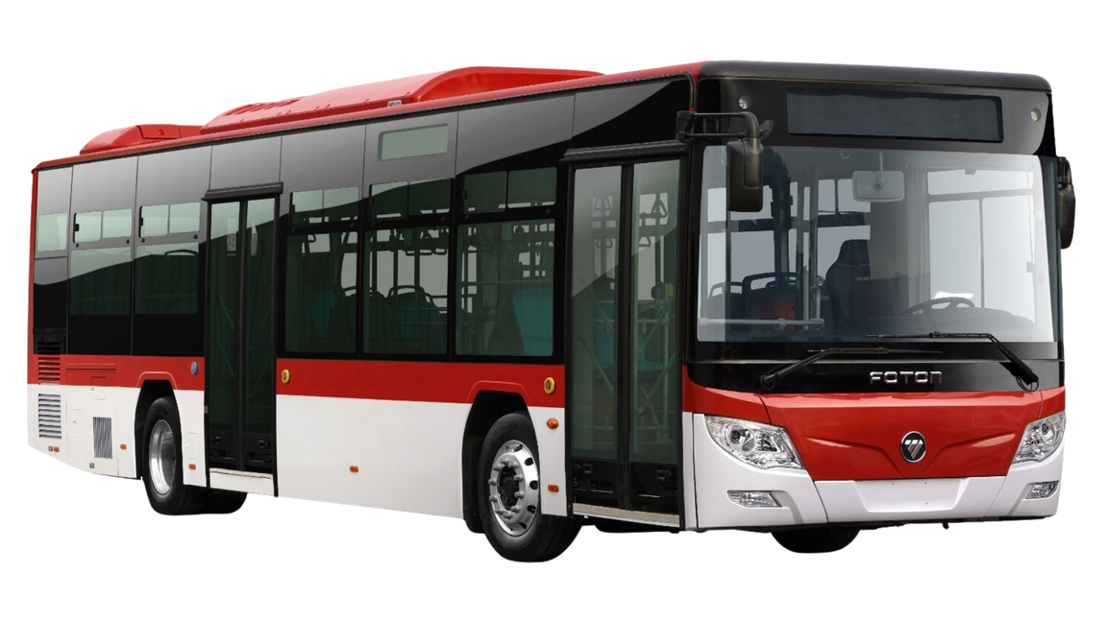
Proyecto
WayfindCL
Plataforma para mejorar la assesibilidad de personas NO vidente
Por Roberto zurita, Sebastian Muñoz Samuel Jimenez
Sabado, 06 Septiembre 2025.

Slide 2
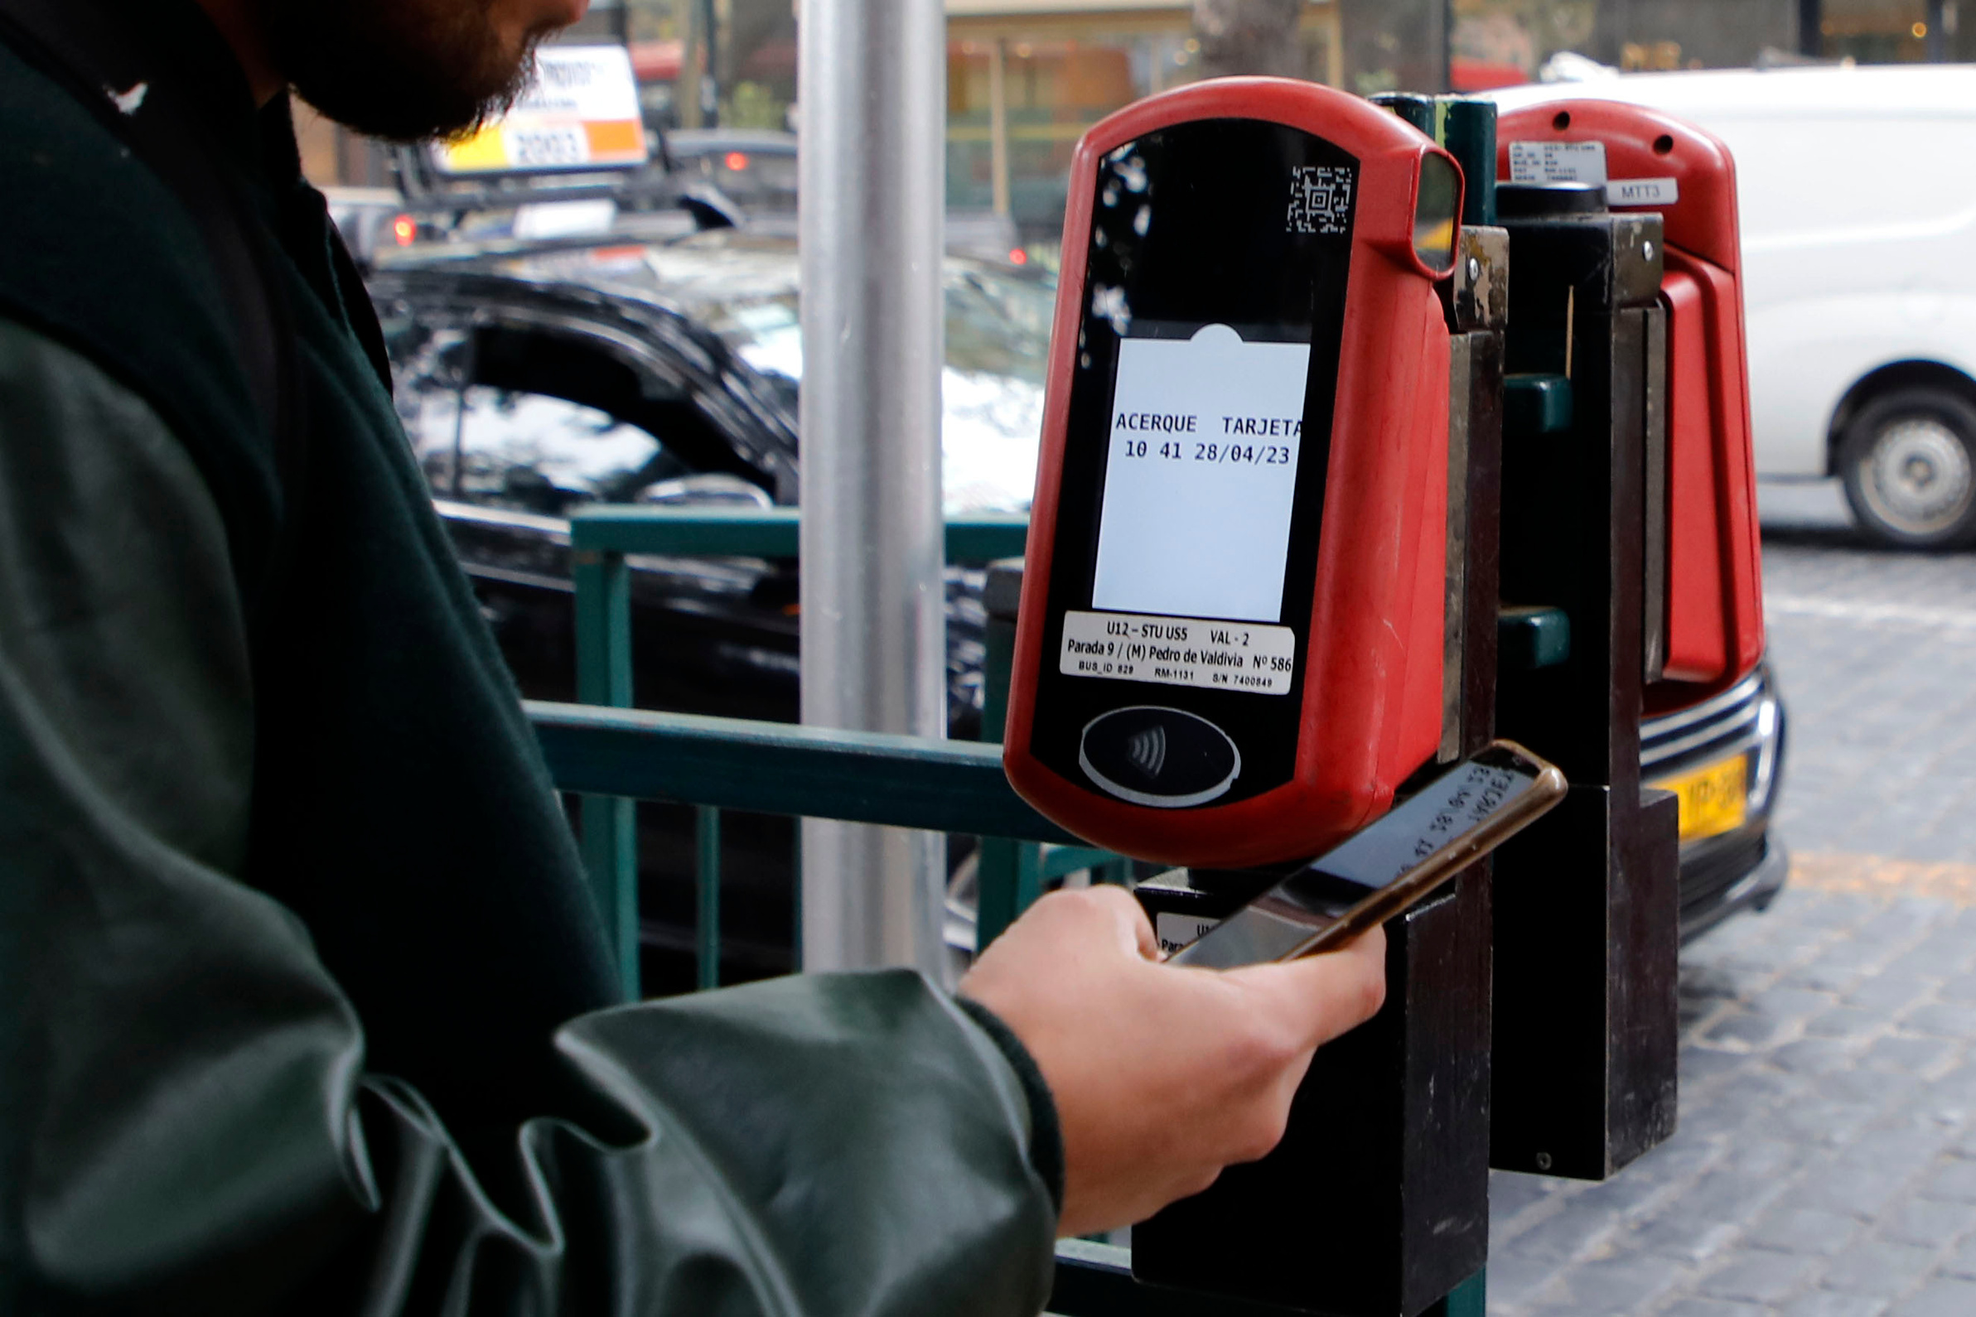
Proyecto
WayfindCL
INTEGRANTES DEL PROYECTO
Sebastian Munoz
Scrum Master
Eliminar Bloqueantes - diseñar Arquitectura
Roberto Zurita
Scrum Team
Construir funcionalidades - asegurar calidad
Samuel Jimenez
Product Owner
Definir Prioridad del Backlog - Comunicar la vision del producto

Slide 3

Proyecto
WayfindCL
DESCRIPCIÓN DEL PROYECTO
Problema
Personas quienes tengan problemas de vision que se consideren no videntes
Propuesta de solución
WayFindCL propone ser un sistema el cual permita a las tersonas NO videntes tener un poco mas de autonomia en servicios como la locomocion colectiva involucrando a la tecnologia como elemento central

Slide 4

OBJETIVO GENERAL
Desarrollar una aplicación móvil inclusiva que oriente y asista a personas no videntes, proporcionando rutas y horarios de buses en tiempo real mediante una interfaz por voz.
OBJETIVOS ESPECÍFICOS
Implementar un sistema de navegación que guíe a los usuarios hacia su destino.
Integrar información en tiempo real sobre recorridos y horarios de buses.
Notificar el momento exacto para descender del bus de manera segura.
Desarrollar una interfaz de voz intuitiva y accesible.
Evaluar la usabilidad y efectividad mediante pruebas con usuarios no videntes.
Proyecto
WayfindCL

Slide 5
Proyecto
WayfindCL
Sistema de navegación por voz para personas no videntes
Permite a las personas no vidente a adaptarse mejor al sistema de locomocion colectiva
puntos de referencia
Permite a las personas saber donde queda un paradero donde tomar la micro o el servicio necesario
ALCANCE DEL PRYECTO
Alcance funciona
Alertas sonoras
Permite a las personas escuchar informacion de la ruta , saber cuanto les queda para bajar de un bus como el tiempo restante
Sistema de retroalimentación háptica y Interface de audio intuitiva y accesible
.
Con tenologias TTS y de TalkBack permite a las personas obtener una experiencia sutil y accesible adaptado a las distintas situaciones

Slide 6
liza
Proyecto
WayfindCL
Aplicación móvil para Android
Partiremos por la integracion del sistema de android por debajo de la aplicacion
Integración con GPS y sensores del dispositivo
Para suplementar la experiencia utilizaremos distintos servicios moviles
ALCANCE TECNICO
El alcance en lo tecnico esperado
Síntesis de voz en español
Como principio soportara español como lenguaje por defecto
Uso de mapas y APIs de geolocalización
.
Obtendremos informacion de geolocalizacion

Slide 7
liza
Proyecto
WayfindCL
No abarca identificación de personas o rostros
este proyecto no esta pensando para reconocer rostros
Limitado a zonas urbanas con cobertura GPS
Lamentablemente dependemos de conexion a internet en el cliente como en el servidor
LIMITACIONES TECNICAS
Limitaciones tecnicas
El sistema no puede determinar acidentes
El sistema no podra determinar si el usuario sufre accidentes de forma autonoma
Dependencias de servicios de terceros
.
Tanto la informacion de los buses como la informacion de los mapas son proporcionados por terceros

Slide 8
METODOLOGÍA DE TRABAJO PARA EL DESARROLLO DEL PROYECTO
METODOLOGIA AGIL CON SCRUM
Metodología ágil (Scrum): trabajaremos con Scrum, organizando el proyecto en sprints de 2 semanas para avanzar de forma iterativa e incremental.
Gestión en Jira: utilizaremos Jira para administrar el backlog, registrar épicas e historias de usuario, y dar seguimiento al progreso del equipo.
Entregas parciales (releases): cada sprint generará un incremento funcional de la aplicación, lo que permite revisar, probar y mejorar continuamente.
Colaboración y adaptabilidad: el equipo se reunirá regularmente para coordinar tareas, revisar avances y adaptarse rápidamente a cambios en los requerimientos.
Proyecto
WayfindCL

Slide 9










RELEASE PLAN DEL DESARROLLO DEL PROYECTO
Activacion y reconocimiento de voz
Integracion de mapas y calculo de rutas
Sintesis de voz y guia auditiva
Integracion del trasporte publico
Voz que lee instrucciones de ruta
Activar app por voz
Manejo de errores en la interpretacion
Obtener ruta básica
Recomendar micro y paradero de subida
Release 3
Confirmación de destino reconocido
Idioma y pronunciación
Confirmaciones por voz
Activar app pAlternativas de rutaor voz
Próxima llegada de micro en tiempo real
Captura de destino por voz
Avisar retrasos o desvíos
Diferenciación de tonos
Recalcular ruta si me desvío
Release 1
Release 2
Release 5
Release 4

Slide 10
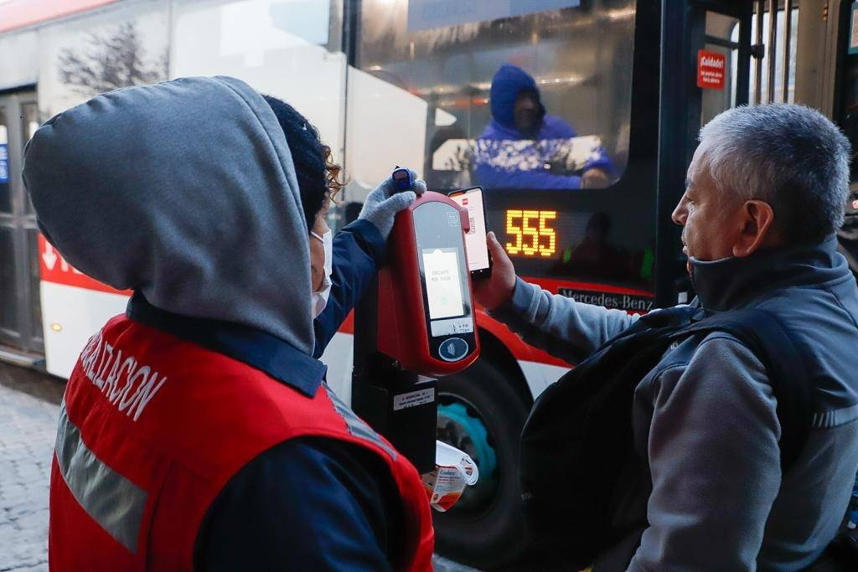
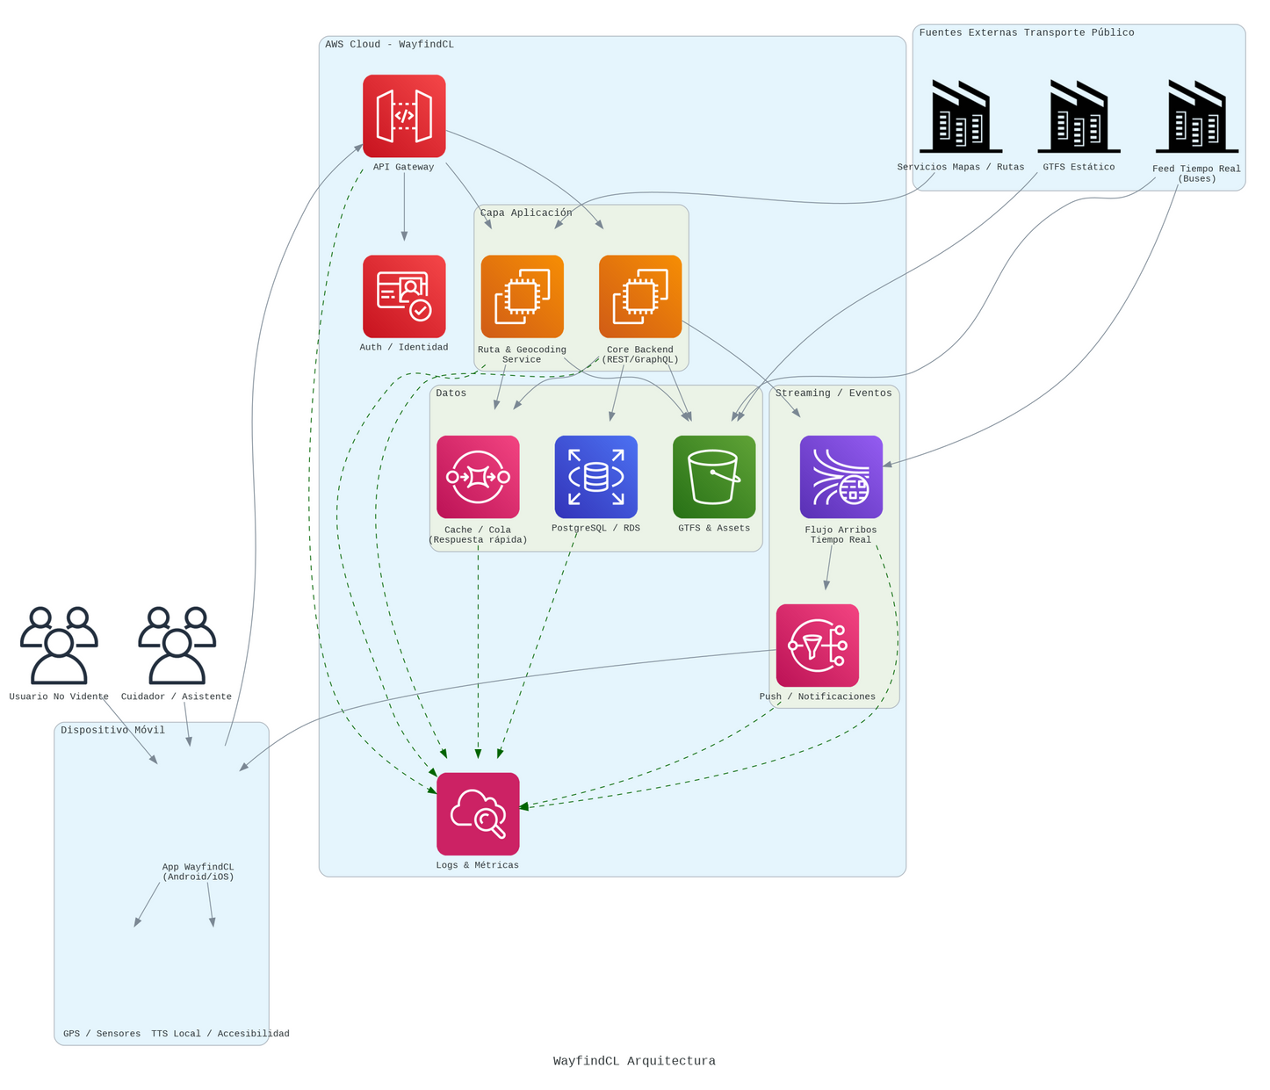
Arquitectura de software
Proyecto
WayfindCL

Slide 11



PREGUNTAS DE LA COMISIÓN

